Slide 1
第七章 查找
查找
  也称为检索，是根据给定的某个值，在表中确定一个关键字等于给定值的记录或数据元素
关键字
  是数据元素中某个数据项的值，它可以标识一个数据元素

Slide 2
【查找表】
学号 | 姓名 | 英语 | 数据结构 | C语言 | 总分
… | … | … | … | … | …
10100 | 张三 | 70 | 80 | 82 | 232
10101 | 李四 | 75 | 85 | 89 | 249
… | … | … | … | … | …
【关键字】
是数据元素中某个数据项的值，它可以标识一个数据元素

Slide 3
第七章 查找
查找方法评价
  查找速度
  占用存储空间多少
  算法本身复杂程度
  平均查找长度ASL (Average Search Length)
    为确定记录在表中的位置，需和给定值进行比较的关键字的个数

Slide 4
顺序查找
查找过程：从表的一端开始逐个进行记录的关键字和给定值的比较
找64
例
0 1 2 3 4 5 6 7 8 9 10 11
5 13 19 21 37 56 64 75 80 88 92
64
比较次数：
查找第n个元素： 1
查找第n-1个元素：2
……….
查找第1个元素： n
查找第i个元素： n+1-i
查找失败： n+1
i
i
i
i
i
监视哨
比较次数=5
Ch7_1.c

Slide 5
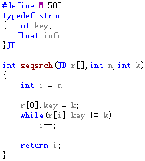
顺序查找

Slide 6
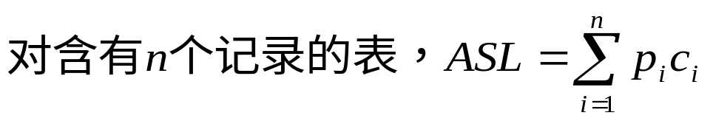
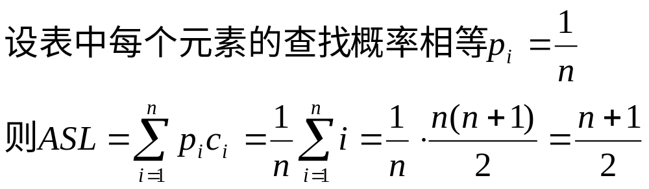
顺序查找方法的ASL

Slide 7
折半查找
查找过程：每次将待查记录所在区间缩小一半
适用条件：采用顺序存储结构的有序表
机构持股是否影响了信息传递延迟度?

Slide 8
折半查找
找21
1 2 3 4 5 6 7 8 9 10 11
例
5 13 19 21 37 56 64 75 80 88 92
low
mid
high
1 2 3 4 5 6 7 8 9 10 11
5 13 19 21 37 56 64 75 80 88 92
low
mid
high
1 2 3 4 5 6 7 8 9 10 11
5 13 19 21 37 56 64 75 80 88 92
low
mid
high

Slide 9
找70
1 2 3 4 5 6 7 8 9 10 11
例
5 13 19 21 37 56 64 75 80 88 92
low
mid
high
1 2 3 4 5 6 7 8 9 10 11
5 13 19 21 37 56 64 75 80 88 92
low
mid
high
1 2 3 4 5 6 7 8 9 10 11
5 13 19 21 37 56 64 75 80 88 92
low
mid
high
1 2 3 4 5 6 7 8 9 10 11
5 13 19 21 37 56 64 75 80 88 92
low
high
mid

Slide 10
1 2 3 4 5 6 7 8 9 10 11
5 13 19 21 37 56 64 75 80 88 92
high
low
1 2 3 4 5 6 7 8 9 10 11
5 13 19 21 37 56 64 75 80 88 92
判定树：
6
3
9
1
4
7
10
2
5
8
11
判定树：描述查找过程的二叉树

Slide 11
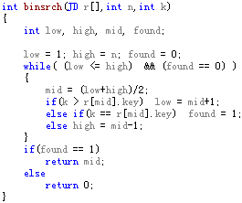
折半查找

Slide 12
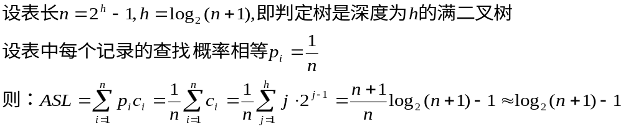
折半查找
算法评价
  有n个结点的判定树的深度为⎣log2n⎦+1
  折半查找法在查找过程中进行的比较次数最多不超过其判定树的深度
  折半查找的ASL

Slide 13
分块查找
查找过程：将表分成几块，块内无序，块间有序；先确定待查记录所在块，再在块内查找
适用条件：分块有序表

Slide 14
分块查找
索引表
22 48 86
查38
1 7 13
1 2 3 4 5 6 7 8 9 10 11 12 13 14 15 16 17 18
22 12 13 8 9 20 33 42 44 38 24 48 60 58 74 57 86 53

Slide 15
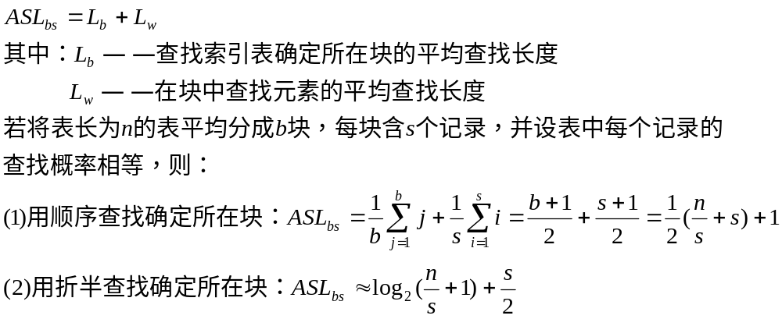
分块查找
算法评价

Slide 16
查找方法比较
顺序查找
折半查找
分块查找
ASL
最大
最小
两者之间
表结构
有序表、无序表
有序表
分块有序表
存储结构
顺序存储结构
线性链表
顺序存储结构
顺序存储结构
线性链表

Slide 17
二叉排序树
二叉排序树或是一棵空树，或是具有下列性质的二叉树
  若它的左子树不空，则左子树上所有结点的值均小于它的根结点的值
  若它的右子树不空，则右子树上所有结点的值均大于或等于它的根结点的值
  它的左、右子树也分别为二叉排序树

Slide 18
构造二叉排序树
插入原则
  若二叉排序树为空，则插入结点应为新的根结点；
  否则，继续在其左、右子树上查找，直至某个叶子结点的左子树或右子树为空为止；
  则插入结点应为该叶子结点的左孩子或右孩子

Slide 19
构造二叉排序树
二叉排序树生成
  从空树出发，经过一系列的查找、插入操作之后，可生成一棵二叉排序树

Slide 20
例 {10， 18， 3， 8， 12， 2， 7， 3}
10
10
10
10
10
18
3
18
3
18
3
18
8
8
12
10
10
10
3
18
3
18
3
18
2
8
12
2
8
12
2
8
12
7
7
相等的时候走右边!
3
中序遍历二叉排序树可得到一个关键字的有序序列

Slide 21
二叉排序树
二叉排序树的删除
要删除二叉排序树中的p结点，分三种情况:
  p为叶子结点
  p只有左子树或右子树
  p左、右子树均非空

Slide 22
S
S
P
Q
PL
Q
PL
中序遍历：PL P S Q
中序遍历：PL S Q
(1)
S
S
Q
P
Q
PL
PL
中序遍历：Q S PL P
中序遍历：Q S PL
(2)

Slide 23
S
S
P
Q
PR
Q
PR
中序遍历：P PR S Q
中序遍历：PR S Q
(3)
S
S
Q
P
Q
PR
PR
中序遍历：Q S P PR
中序遍历：Q S PR
(4)

Slide 24
中序遍历：CL C ……QL Q SL S P PR F
F
F
P
S
C
PR
C
PR
CL
Q
CL
Q
QL
S
QL
SL
SL
(5)
中序遍历：CL C ……QL Q SL S PR F
F
F
P
C
C
PR
CL
PR
CL
中序遍历：CL C PR F
中序遍历：CL C P PR F
(6)

Slide 25
例
80
80
50
120
80
60
120
60
150
删除50
删除60
55
120
110
55
70
110
150
55
70
53
70
110
150
53
53
10
8
8
4
25
4
25
4
25
8
13
删除10
删除5
5
13
4
13
5
4
4

Slide 26
二叉排序树
算法性能
  在二叉排序树查找中，成功的查找次数不会超过二叉树的深度，而具有n个结点的二叉排序树的深度，最好为log₂n，最坏为n。因此，二叉排序树查找的最好时间复杂度为O(log₂n)，最坏的时间复杂度为O(n)，一般情形下，其时间复杂度大致可看成O(log₂n)，比顺序查找效率要好，但比二分查找要差

Slide 27
平衡二叉树
若一棵二叉树中每个结点的左、右子树的深度之差的绝对值不超过1，则称这样的二叉树为平衡二叉树
将该结点的左子树深度减去右子树深度的值，称为该结点的平衡因子(balance factor)
  也就是说，一棵二叉排序树中，所有结点的平衡因子只能为0、1、-1时，则该二叉排序树就是一棵平衡二叉树，否则就不是一棵平衡二叉树

Slide 28
平衡二叉树
给定若干个数据节点，构造一棵平衡二叉树
插入/删除一个节点
  平衡调整

Slide 29
哈希（hash）查找
基本思想
  在记录的存储地址和它的关键字之间建立一个确定的对应关系
  这样，不经过比较，一次存取就能得到所查元素的查找方法

Slide 30
哈希（hash）查找
哈希函数
  在记录的关键字与记录的存储地址之间建立的一种对应关系
  哈希函数是一种映象，是从关键字空间到存储地址空间的一种映象

Slide 31
哈希（hash）查找
哈希函数可写成：addr(a_{i})=H(k_{i})
  a_{i}是表中的一个元素
  addr(a_{i})是a_{i}的存储地址
  k_{i}是a_{i}的关键字
关键字
集合
hash
存储地址
集合

Slide 32
哈希（hash）查找
哈希表
  应用哈希函数，由记录的关键字确定记录在表中的地址，并将记录放入此地址，这样构成的表称为~
哈希查找
  又叫散列查找，利用哈希函数进行查找的过程

Slide 33
例 30个地区的各民族人口统计表
编号 地区别 总人口 汉族 回族…...
1 北京
2 上海
…...
…...
以地区别作关键字，取地区
名称第一个拼音字母的序号
作哈希函数：H(Beijing)=2
H(Shanghai)=19
H(Shenyang)=19
以编号作关键字，
构造哈希函数：H(key)=key
H(1)=1
H(2)=2
哈希函数只是一种映象，所以哈希函数的设定很灵活，只要使任何关键字
的哈希函数值都落在表长允许的范围之内即可

Slide 34
哈希（hash）查找
冲突：key1≠key2，但H(key1)=H(key2)的现象。
  key1 与 kye2称为”同义词“
哈希函数通常是一种压缩映象，所以冲突不可避免，只能尽量减少；同时，冲突发生后，应该有处理冲突的方法

Slide 35
哈希函数的构造方法
直接定址法
  构造：取关键字或关键字的某个线性函数作哈希地址，即H(key)=key 或 (key)=a·key+b
  特点
    直接定址法所得地址集合与关键字集合大小相等，不会发生冲突
    实际中能用这种哈希函数的情况很少

Slide 36
哈希函数的构造方法
数字分析法
平方取中法
折叠法
随机数法

Slide 37
哈希函数的构造方法
除留余数法
  构造：取关键字被某个不大于哈希表表长m的数p除后所得余数作哈希地址，即
  H(key)=key MOD p，p≤m
  特点
    简单、常用，可与上述几种方法结合使用
    p的选取很重要；p选的不好，容易产生冲突，选p为小于或等于哈希表表长m的某个最大质数为好

Slide 38
哈希函数的构造方法
选取哈希函数，应考虑以下因素
  计算哈希函数所需时间
  关键字长度
  哈希表长度（哈希地址范围）
  关键字分布情况
  记录的查找频率

Slide 39
处理冲突的方法
开放定址法
  当冲突发生时，形成一个探查序列；沿此序列逐个地址探查，直到找到一个空位置（开放的地址），将发生冲突的记录放到该地址中，即
  Hi=(H(key)+di) MOD m，i=1,2,……k(k≤m-1)
  其中，H(key)——哈希函数
      m——哈希表表长
      d_{i}——增量序列
线性探测再散列：d_{i}=1,2,3,……m-1
        二次探测再散列：d_{i}=1²,-1²,2²,-2²,3²,……±k²(k≤m/2)
        伪随机探测再散列：d_{i}=伪随机数序列

Slide 40
例 表长为11的哈希表中已填有关键字为17，60，29的记录，
H(key)=key MOD 11,现有第4个记录，其关键字为38，
按三种处理冲突的方法，将它填入表中
0 1 2 3 4 5 6 7 8 9 10
38
38
60 17 29
38
(1) H(38)=38 MOD 11=5 冲突
H1=(5+1) MOD 11=6 冲突
H2=(5+2) MOD 11=7 冲突
H3=(5+3) MOD 11=8 不冲突
(2) H(38)=38 MOD 11=5 冲突
H1=(5+1²) MOD 11=6 冲突
H2=(5-1²) MOD 11=4 不冲突
(3) H(38)=38 MOD 11=5 冲突
设伪随机数序列为9，则：
H1=(5+9) MOD 11=3 不冲突

Slide 41
处理冲突的方法
再哈希法
  方法：构造若干个哈希函数，当发生冲突时，计算下一个哈希地址，即：H_{i}=Rh_{i}(key) i=1,2,……k
  其中：Rh_{i}——不同的哈希函数
  特点：计算时间增加

Slide 42
处理冲突的方法
链地址法
  方法：将所有冲突的记录存储在一个单链表中，并用一维数组存放头指针

Slide 43
例 已知一组关键字(19,14,23,1,68,20,84,27,55,11,10,79)
哈希函数为：H(key)=key MOD 13,
用链地址法处理冲突
^
14
1
27
^
79
0 1 2 3 4 5 6 7 8 9 10 11 12
^
68
55
^
^
^
19
^
84
^
20
^
^
23
^
10
^
11
^

Slide 44
哈希查找过程及分析
给定k值
计算H(k)
Y
此地址为空
查找失败
N
Y
关键字==k
查找成功
N
按处理冲突
方法计算Hi

Slide 45
例 已知一组关键字(19,14,23,1,68,20,84,27,55,11,10,79)
哈希函数为：H(key)=key MOD 13, 哈希表长为m=16，
设每个记录的查找概率相等
(1) 用线性探测再散列处理冲突，即Hi=(H(key)+di) MOD m
0 1 2 3 4 5 6 7 8 9 10 11 12 13 14 15
14
1
68
27
55
19
20
84
79
23
11
10
H(19)=6
H(11)=11
H(14)=1
H(10)=10 冲突，H1=(10+1)MOD16=11
冲突，H2=(10+2)MOD16=12
H(23)=10
H(1)=1 冲突，H1=(1+1) MOD16=2
H(79)=1 冲突，H1=(1+1)MOD16=2
冲突，H2=(1+2)MOD16=3
冲突，H3=(1+3)MOD16=4
冲突，H4=(1+4)MOD16=5
冲突，H5=(1+5)MOD16=6
冲突，H6=(1+6)MOD16=7
冲突，H7=(1+7)MOD16=8
冲突，H8=(1+8)MOD16=9
H(68)=3
H(20)=7
H(84)=6 冲突，H1=(6+1)MOD16=7
冲突，H2=(6+2)MOD16=8
H(27)=1 冲突，H1=(1+1)MOD16=2
冲突，H2=(1+2)MOD16=3
冲突，H3=(1+3)MOD16=4
H(55)=3 冲突，H1=(3+1)MOD16=4
冲突，H2=(3+2)MOD16=5
ASL=(1*6+2+3*3+4+9)/12=2.5

Slide 46
关键字(19,14,23,1,68,20,84,27,55,11,10,79)
(2) 用链地址法处理冲突
^
14
1
27
^
79
0 1 2 3 4 5 6 7 8 9 10 11 12
^
68
55
^
^
^
19
^
84
^
20
^
^
23
^
10
^
11
^
ASL=(1*6+2*4+3+4)/12=1.75

Slide 47
哈希查找算法实现

Slide 48
总结
查找概念
查找算法
  直接查找；折半查找；分块查找
二叉查找树
哈希查找

